Slide 1

초등학생 코딩교육 신청 사이트
(융합소프트웨어개발자양성 4회 차 팀 프로젝트)
개발기간 : 2018.02.19 ~ 03.29 / 발표날짜 : 2018.03.30
팀장 : 오기훈
팀원 : 이문현, 탁민우

Slide 2
01
02
03
개발목적 및 요구사항
일정 및 개발환경
Use case diagram
개발목적
요구사항
역할
개발 일정
개발 환경
관리자
사용자
04
05
06
DB구조
프로그램 구조
UI기능
개체관계도
Logical
Physical
MVC구조
관리자 UML
사용자 UML
UI기능 설명
후기

Slide 3
개발목적 및 요구사항
01
개발목적
개발목적
초등학생을 대상으로 코딩을 교육하는 학원인 KidsLab의
학부모의 온라인 강의 신청과 결제, 강사의 관리서비스를 통해 사용자의 편의성을 높이고
사용자 통계 및 갤러리 기능을 통해 학원의 온라인 마케팅기능을 높이는데 목적이 있다.

Slide 4
개발목적 및 요구사항
01
사용자(학부모, 학생) 요구사항
사용자(학부모, 학생) 요구사항
사용자는 학부모 회원 가입을 원할 시 필수약관동의를 모두 체크 해야 회원가입 폼으로 넘어 갈 수 있다.
학부모 회원가입을 위한 필수 입력 항목은 아이디(e-mail), 이름, 비밀번호, 연락처이다.
아이디(e-mail)는 중복확인을 진행하여야 하고, 메일주소로 인증메일을 발송하고, 발송 된 번호로 정확하게 인증이 성공해야 가입이 가능하다.
학생 회원가입은 학부모의 마이 페이지에 있는 자녀추가버튼을 이용해서 가입이 가능하다.
학생 회원가입을 위한 필수 입력 항목은 아이디, 비밀번호, 이름, 성별, 학교, 생년월일 이다.
학부모 회원은 수강중인 학생이 있으면 탈퇴가 불가능하다.
탈퇴한 회원은 기존의 아이디로 가입 할 수 없다.

Slide 5
개발목적 및 요구사항
01
사용자(학부모, 학생) 요구사항
사용자(학부모, 학생) 요구사항
강의 수강신청은 학부모 회원만 할 수 있다.
수강신청 시 자녀가 없으면 수강신청을 할 수 없다.
수강신청 성공 시 결제대기상태가 되고, 강의 신청인원이 증가한다.
이미 신청한 강의는 중복 신청 할 수 없다.
결제된 강의는 수강포기를 통해서 환불페이지로 이동하여 환불 신청을 할 수 있고, 결제가 아직 안된 강의는 수강 취소를 통해 강의수강을 취소 할 수 있다.
환불 신청내역 또는 완료 내역은 환불리스트를 통해 볼 수 있다.
학생회원과 학부모회원은 아직 시작 되지 않은 수강대기중인 강의의 강의계획서를 다운 받을 수 있다.

Slide 6
개발목적 및 요구사항
01
사용자(학부모, 학생) 요구사항
사용자(학부모, 학생) 요구사항
학생회원은 진행중인 강의의 강의페이지를 접속 할 수 있다.
학생회원은 강의페이지에서 모든 글을 열람, 파일 다운로드 할 수 있고, 과제 글은 작성도 가능하다.
공지사항은 회원과 비회원 모두 열람만 가능하다.
FAQ는 회원과 비회원 모두 열람만 가능하다.
갤러리는 회원과 비회원 모두 열람만 가능하다.
1:1 문의는 학부모 회원 로그인 시 자신의 문의사항만 열람, 작성 가능하다.

Slide 7
개발목적 및 요구사항
01
사용자(강사) 요구사항
강사 요구사항
강사회원은 회원 가입을 원할 시에 관리자를 통해서 회원가입이 가능하다.
로그인 시 강의신청이 강의 등록으로 바뀌고, 마이 페이지, 갤러리를 제외한 나머지는 학생 사용자와 같다.
마이 페이지를 통해 현재 진행중인 자신의 강의를 확인 할 수 있다.
자신의 강의의 강의 페이지를 접속 할 수 있다.
강의페이지에서 모든 글을 열람, 다운로드 할 수 있고, 공지사항, 자료실의 글은 작성도 가능하다.
자신의 강의의 학생 리스트를 확인 할 수 있다.
갤러리는 열람, 작성이 가능하다.

Slide 8
개발목적 및 요구사항
01
관리자 요구사항
관리자 요구사항
관리자는 따로 회원가입을 할 수 없다.
지정된 아이디, 비밀번호를 통해 로그 인을 하면 관리자 페이지로 이동한다.
결제관리, 게시판관리, 강사관리, 회원관리, 강의관리를 통해 각각의 리스트들을 조건에 맞게 조회 할 수 있다.
결제 관리에서 수강신청 또는 환불신청을 한 사용자와 결제완료, 환불완료가 된 결제 리스트를 확인 할 수 있다.
공지사항을 열람, 입력, 수정, 삭제 할 수 있다.
FAQ를 열람, 입력, 수정, 삭제 할 수 있다.
1:1 문의는 사용자가 등록 한 글에 댓 글을 입력, 수정, 삭제 할 수 있다.

Slide 9
개발목적 및 요구사항
01
관리자 요구사항
관리자 요구사항
강사는 관리자가 등록한다.
강사 등록 시 필수입력사항은 아이디(e-mail), 비밀번호, 이름, 연락처, 사진이다.
아이디 중복체크를 필수로 해야 가입이 가능하다.
가입 된 강사 리스트를 확인 할 수 있다.
전체 가입, 탈퇴된 학부모, 학생 리스트를 확인 할 수 있다.
강사가 등록을 신청 한 강의에 대해서 리스트를 확인 할 수 있고, 등록대기, 승인대기인 강의에 대해서는 수정, 삭제가 가능하다.
다른 상태의 강의는 상태만 변경 가능하다.
알게 된 경로, 학생 회원 학년 별 인원, 최근 6개월 간의 총 매출이익, 총 결제금액, 총 환불금액을 파이차트, 바 차트, 라인차트로 출력한다.

Slide 10
일정 및 개발환경
02
역할
역할 분담
팀장 오기훈 - 관리자 - 메인, 로그인, 강의관리, 회원관리,강사등록, 강사관리, 게시판,
1:1문의 댓 글, 결제관리, 통계관리
강사 – 로그인, 강의 등록, 아이디/비밀번호 찾기, 마이 페이지, 정보변경
팀원 탁민우 – 사용자 - 메인, 학원소개, 강사소개, 오시는 길, 교육과정, 사용자 갤러리, 공지사항, 1:1문의 글쓰기, FAQ,, 강사 갤러리
팀원 이문현 – 사용자(학부모, 학생) – 회원가입, 사용자(학부모,학생) 로그인, 자녀추가, 사용자 아이디/비밀번호 찾기, 변경, 마이 페이지, 사용자 정보변경, 환불리스트, 수강신청, 강의조회, 결제확인, 강의페이지, 강의게시판

Slide 11
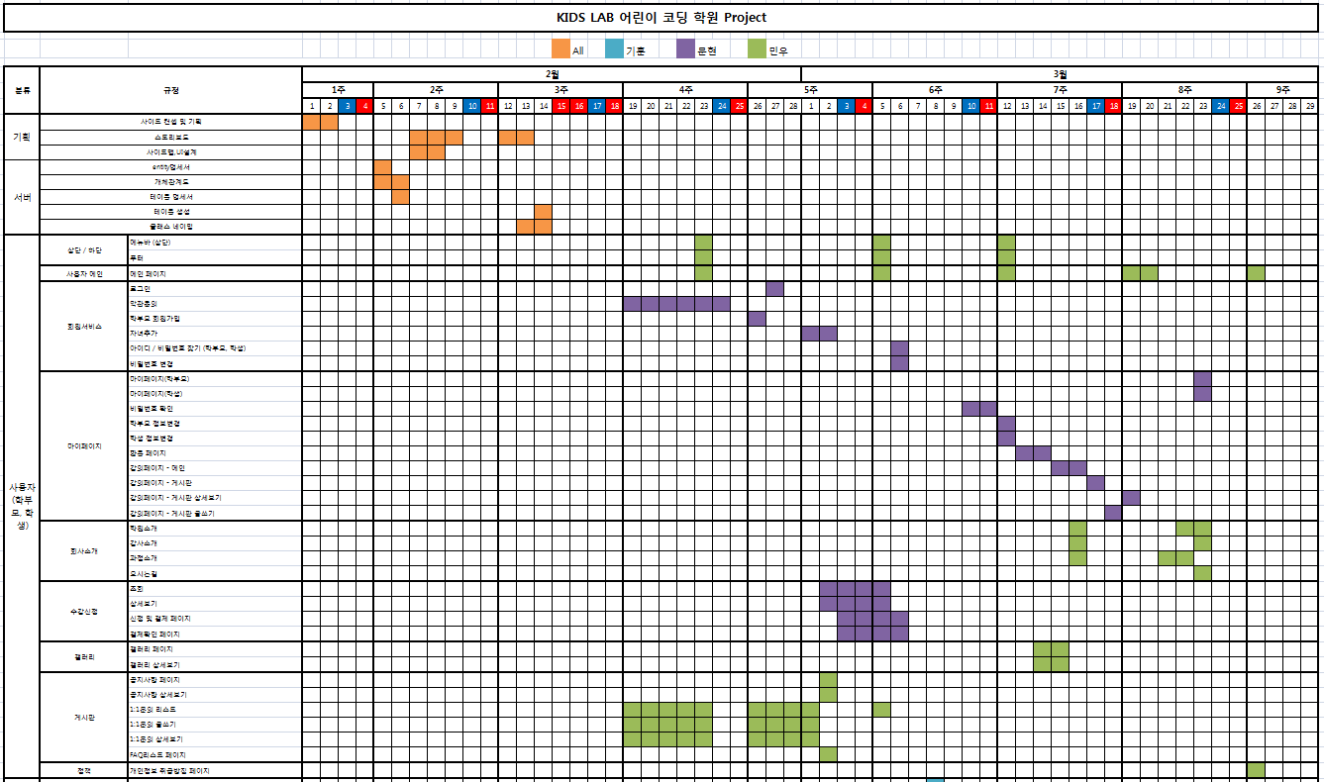
일정 및 개발환경
02
일정 – 팀 전체일정 1-1

Slide 12
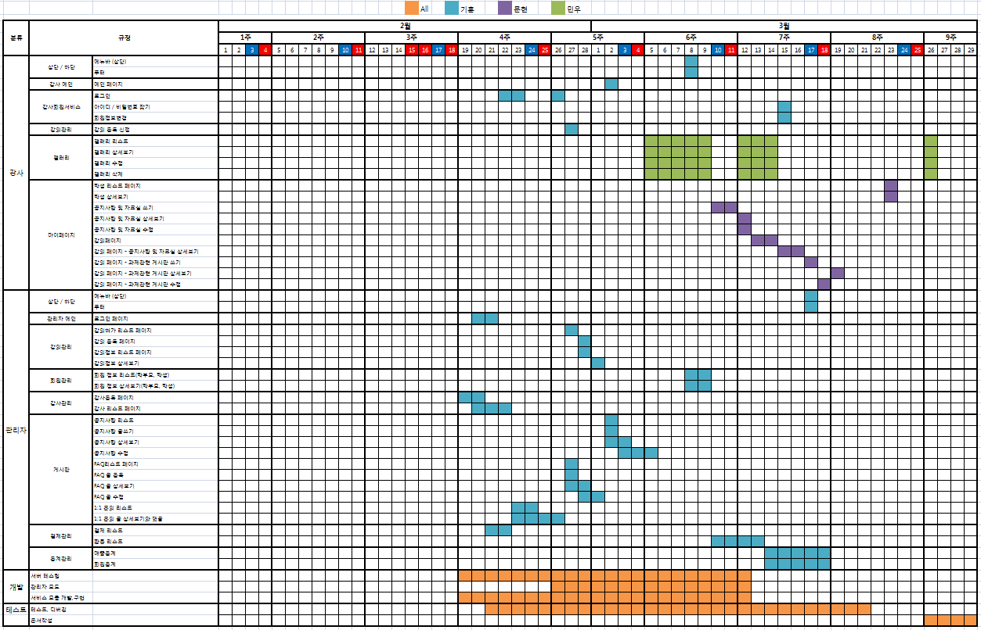
일정 및 개발환경
02
일정 – 팀 전체일정 1-2

Slide 13
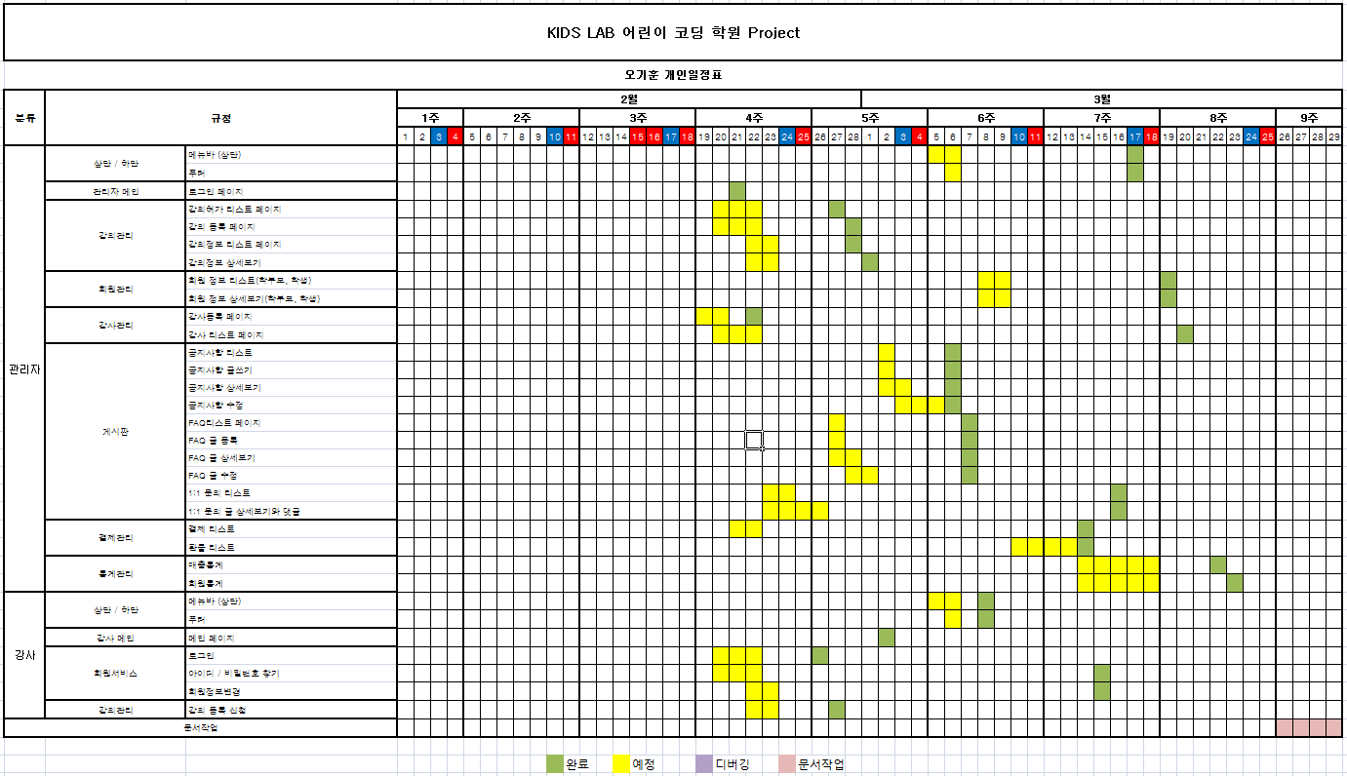
일정 및 개발환경
02
일정 – 팀장 오기훈 개인일정

Slide 14
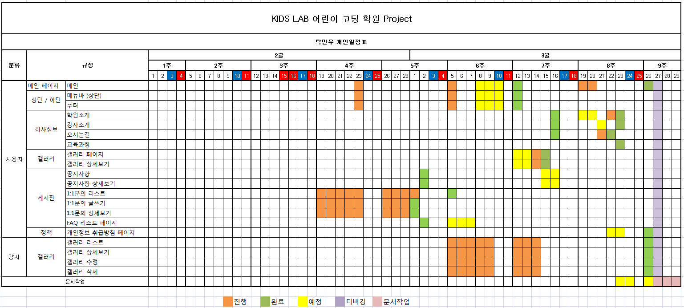
일정 및 개발환경
02
일정 – 팀원 탁민우 개인일정

Slide 15
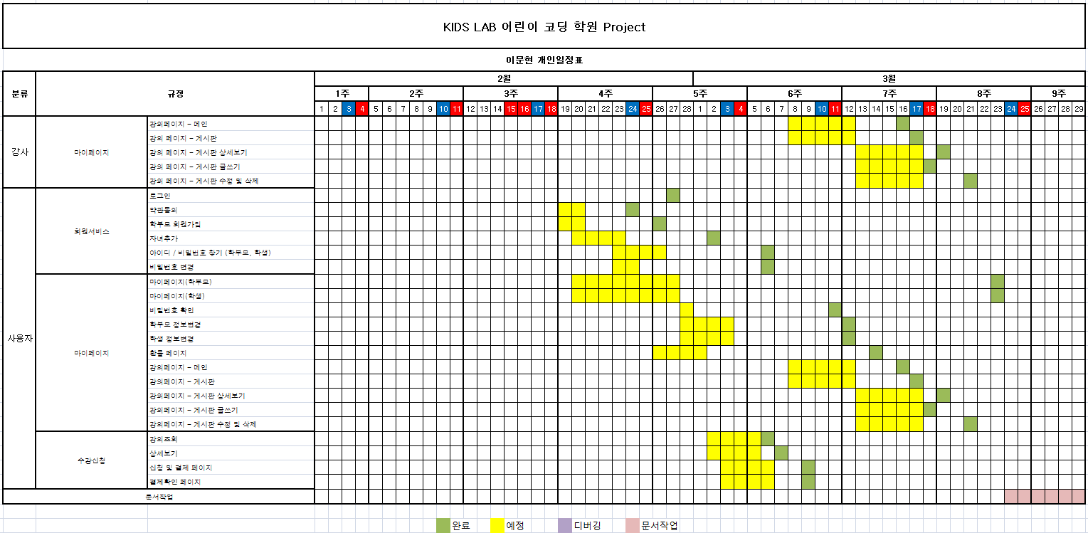
일정 및 개발환경
02
일정 – 팀원 이문현 개인일정

Slide 16
일정 및 개발환경
02
개발환경
개발 환경
개발 OS Windows10 64 bit, Windows7 64 bit
DB 서버 Oracle Database11g Release 11.2.0.1.0 – 64bit Production
웹 서버 Tomcat 9.0.2
프레임워크 Spring 4.3.3. RELEASE
개발 Tool spring-tool-suite-3.9.2(sts), SQL Developer 17.3.0
개발언어 JAVA 8(jdk1.8.0_144), HTML5, CSS3, jQuery, JSP, JavaScript, XML
Build maven 3.3.9
데이터베이스 모델링 ERwin 7.3.0.1666
단위테스트 Junit, Find Bugs, PMD
문서화 Word, PowerPoint, Excel
형상관리 GitHub 2.15.1.2 (SourceTree 2.3.5.0)
브라우저 Chrome
UML ObjectAid Class Diagram 1.2.2
API Google Chart, Daum Map
플러그인 Bootstrap-3.3.7-dist, Jquery-ui 1.12.1

Slide 17
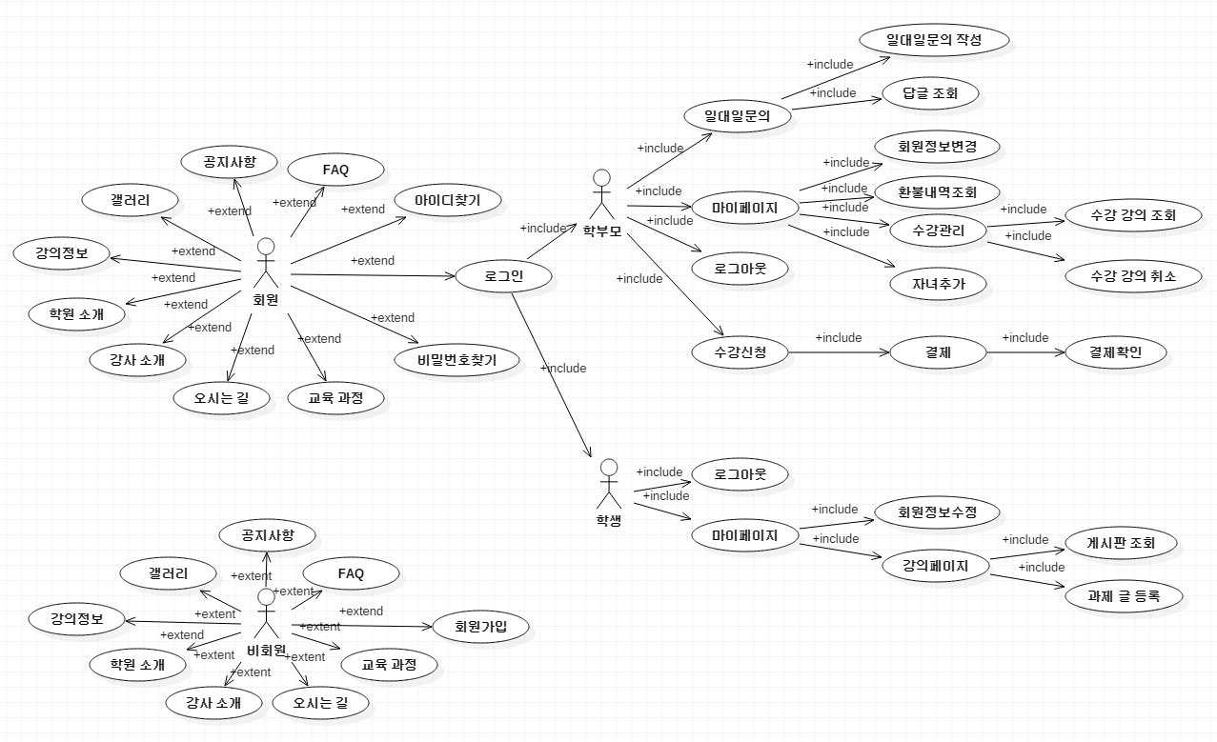
Use case Diagram
03
사용자

Slide 18
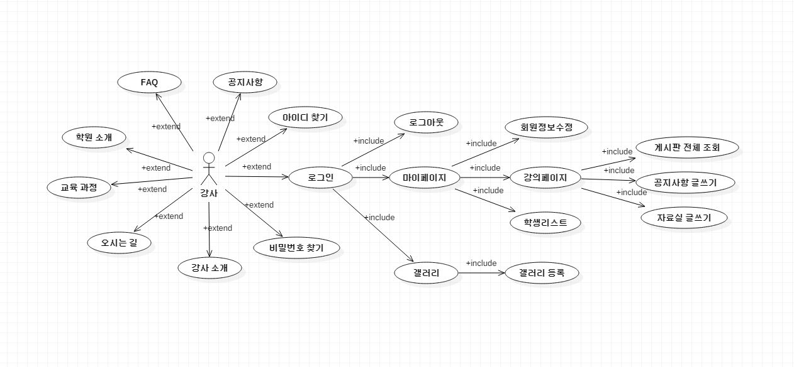
Use case Diagram
03
사용자 - 강사

Slide 19
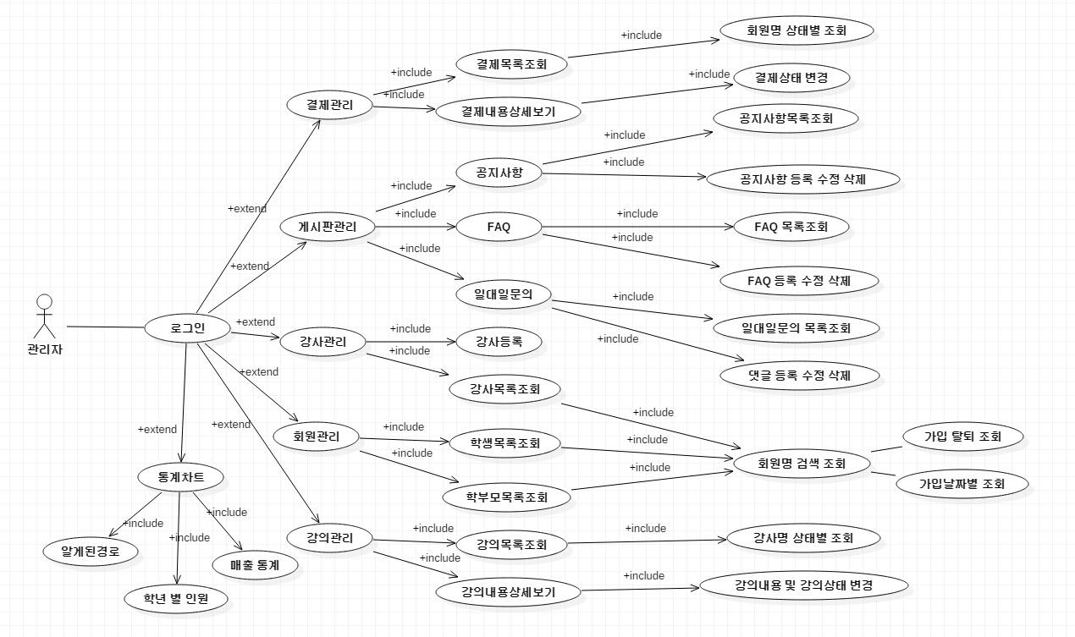
Use case Diagram
03
관리자

Slide 20
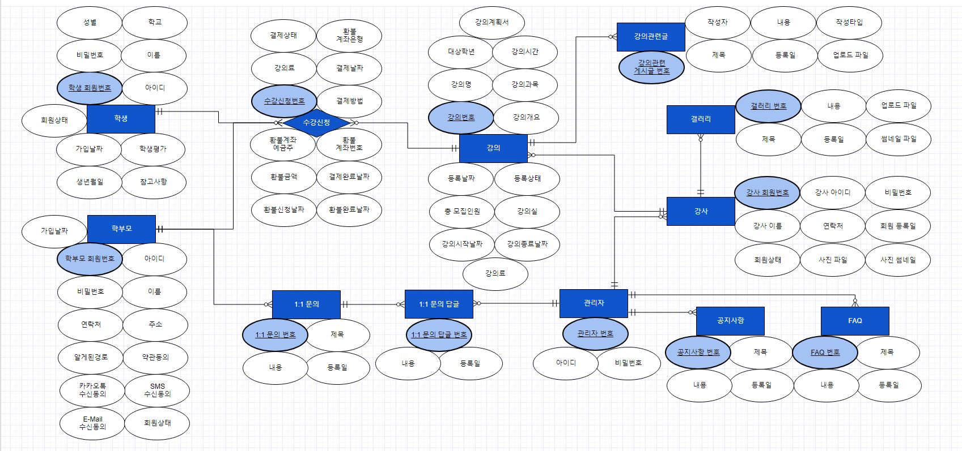
DB구조
04
개체관계도

Slide 21
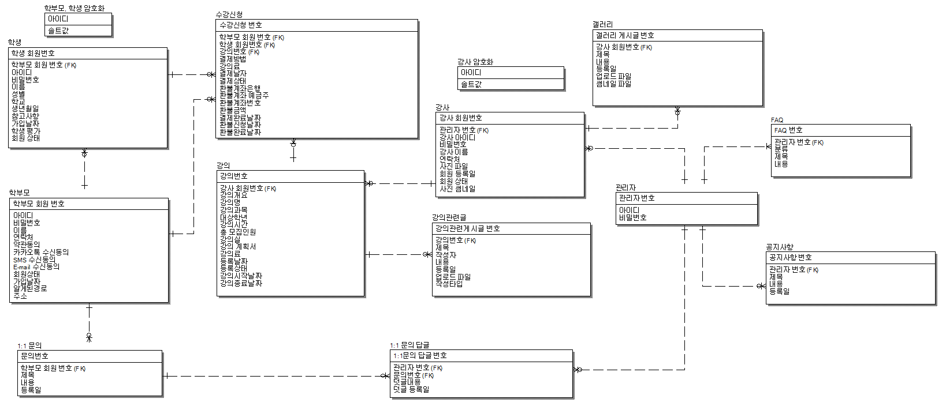
DB구조
04
Logical 모델링

Slide 22
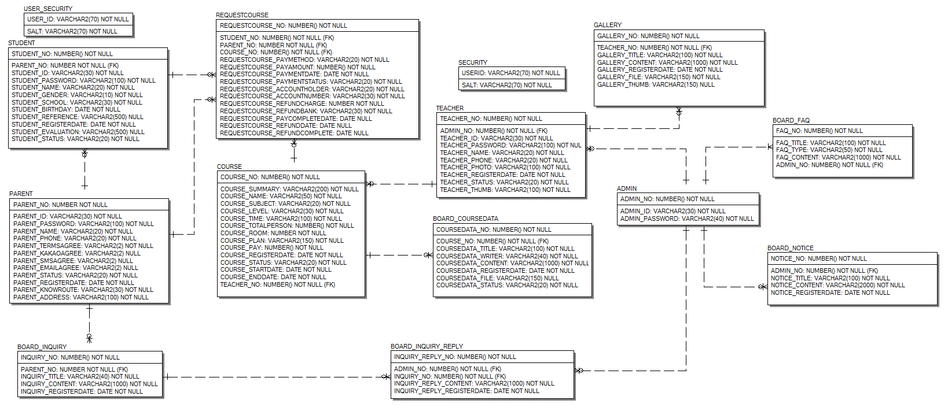
DB구조
04
Physical 모델링

Slide 23
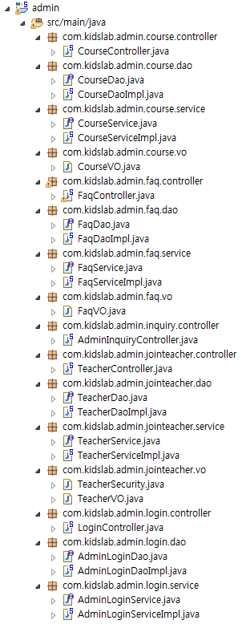
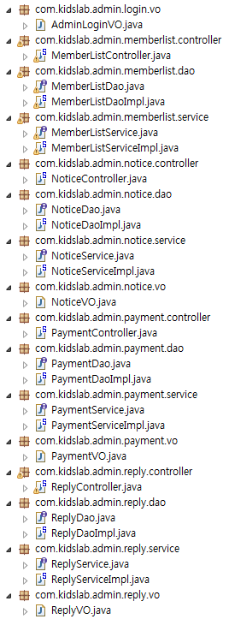
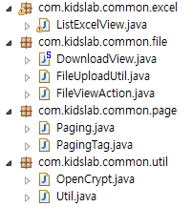
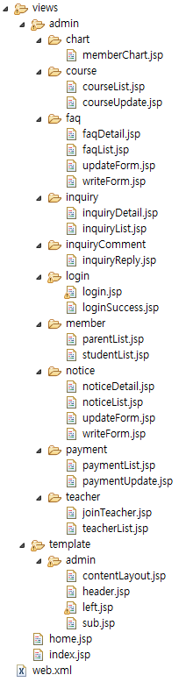
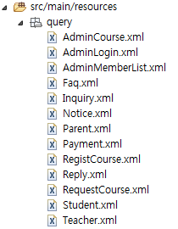
프로그램 구조
05
MVC구조 - 관리자

Slide 24
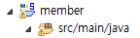
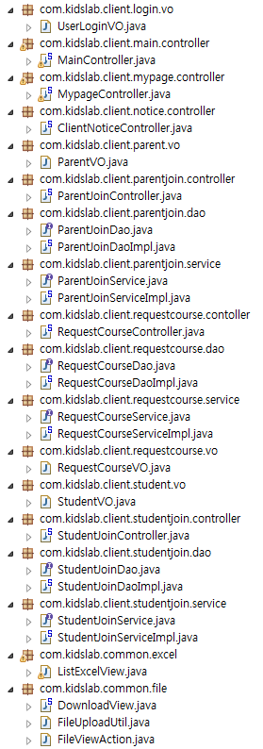
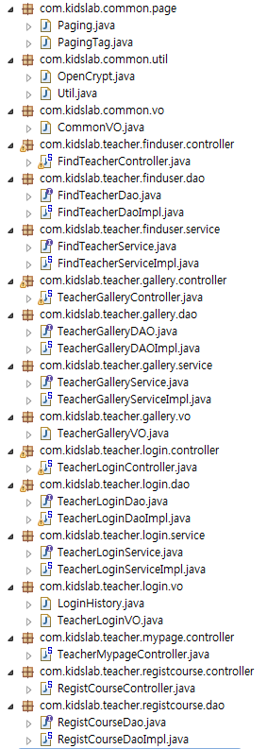
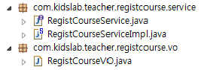
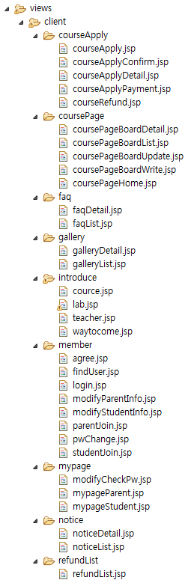
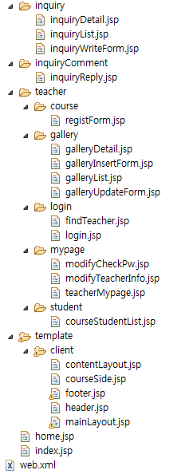
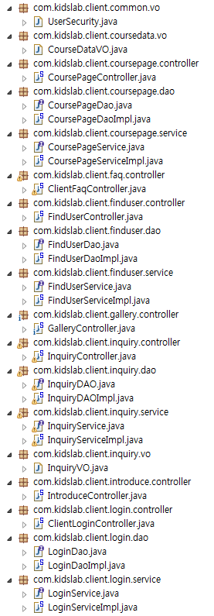
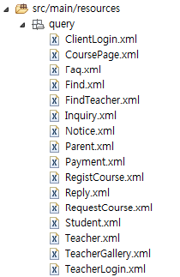
프로그램 구조
05
MVC구조 - 사용자

Slide 25
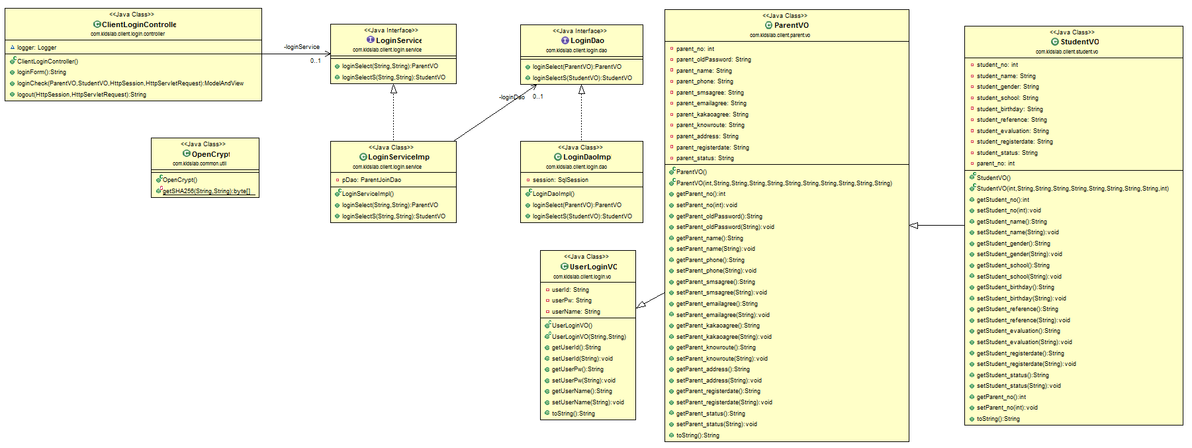
프로그램 구조
05
사용자 UML Class Diagram – 로그인

Slide 26
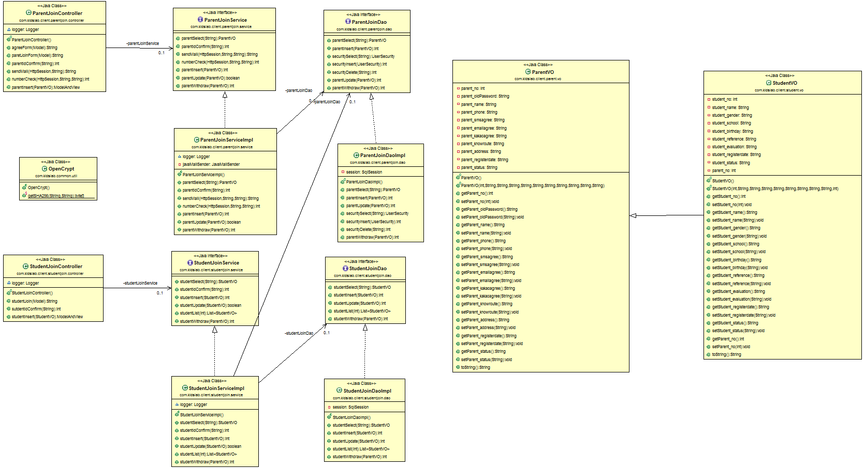
프로그램 구조
05
사용자 UML Class Diagram – 회원가입

Slide 27
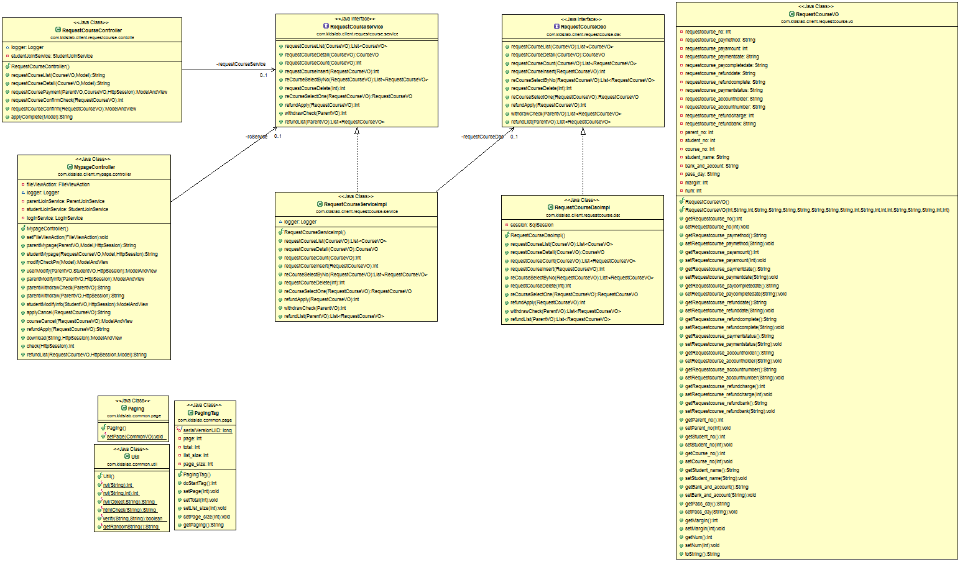
프로그램 구조
05
사용자 UML Class Diagram – 강의신청 및 환불

Slide 28
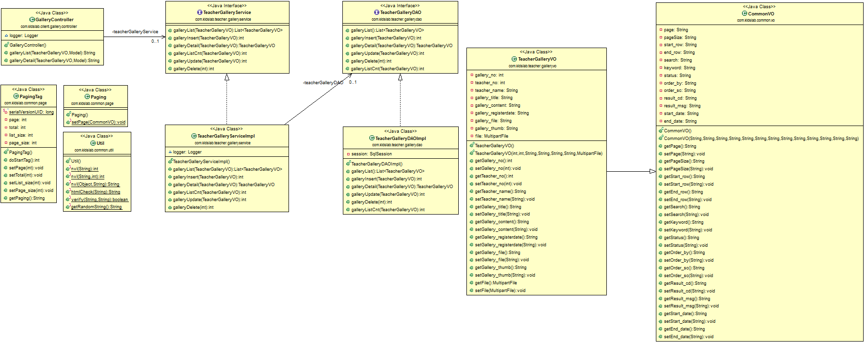
프로그램 구조
05
사용자 UML Class Diagram - 갤러리

Slide 29
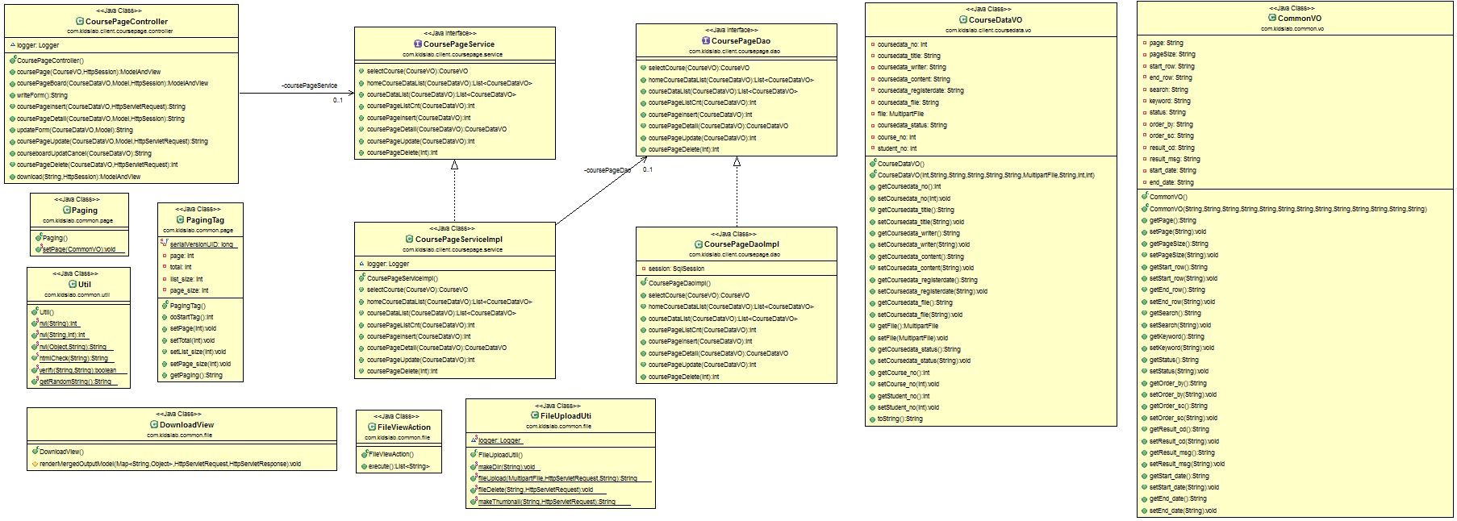
프로그램 구조
05
사용자 UML Class Diagram - 강의페이지

Slide 30
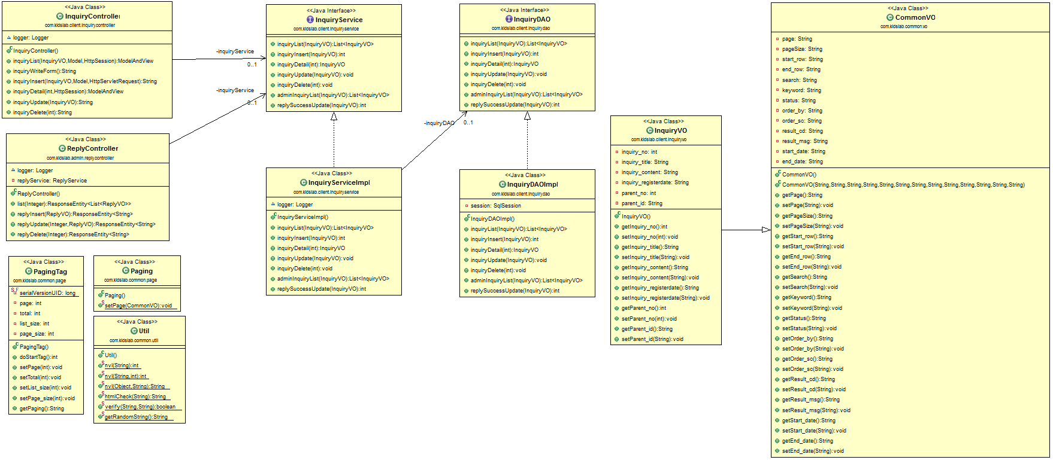
프로그램 구조
05
사용자 UML Class Diagram - 1:1문의

Slide 31
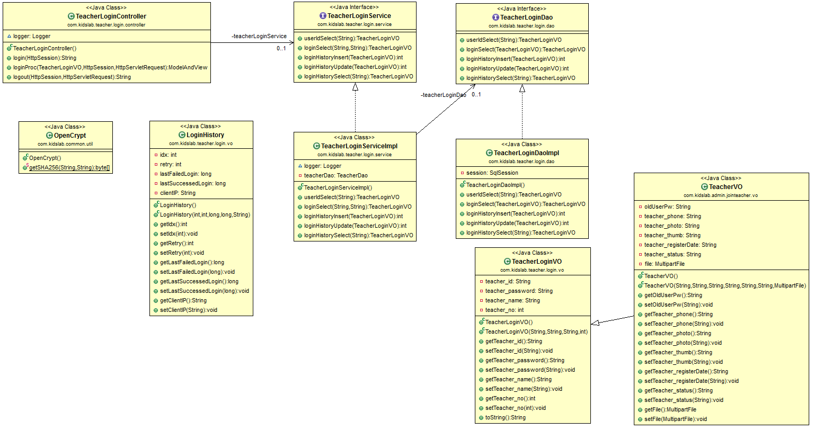
프로그램 구조
05
사용자 UML Class Diagram – 강사 로그인

Slide 32
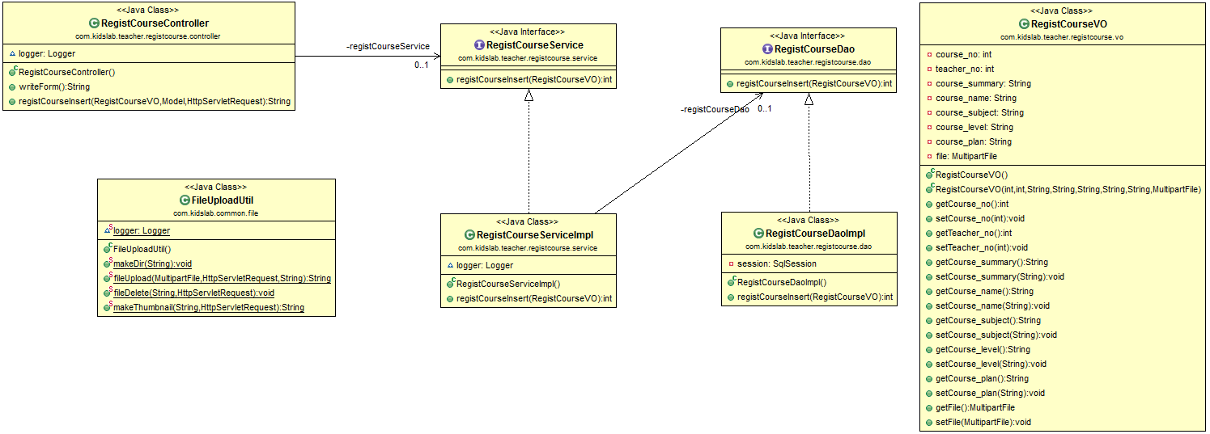
프로그램 구조
05
사용자 UML Class Diagram – 강사 강의등록 신청

Slide 33
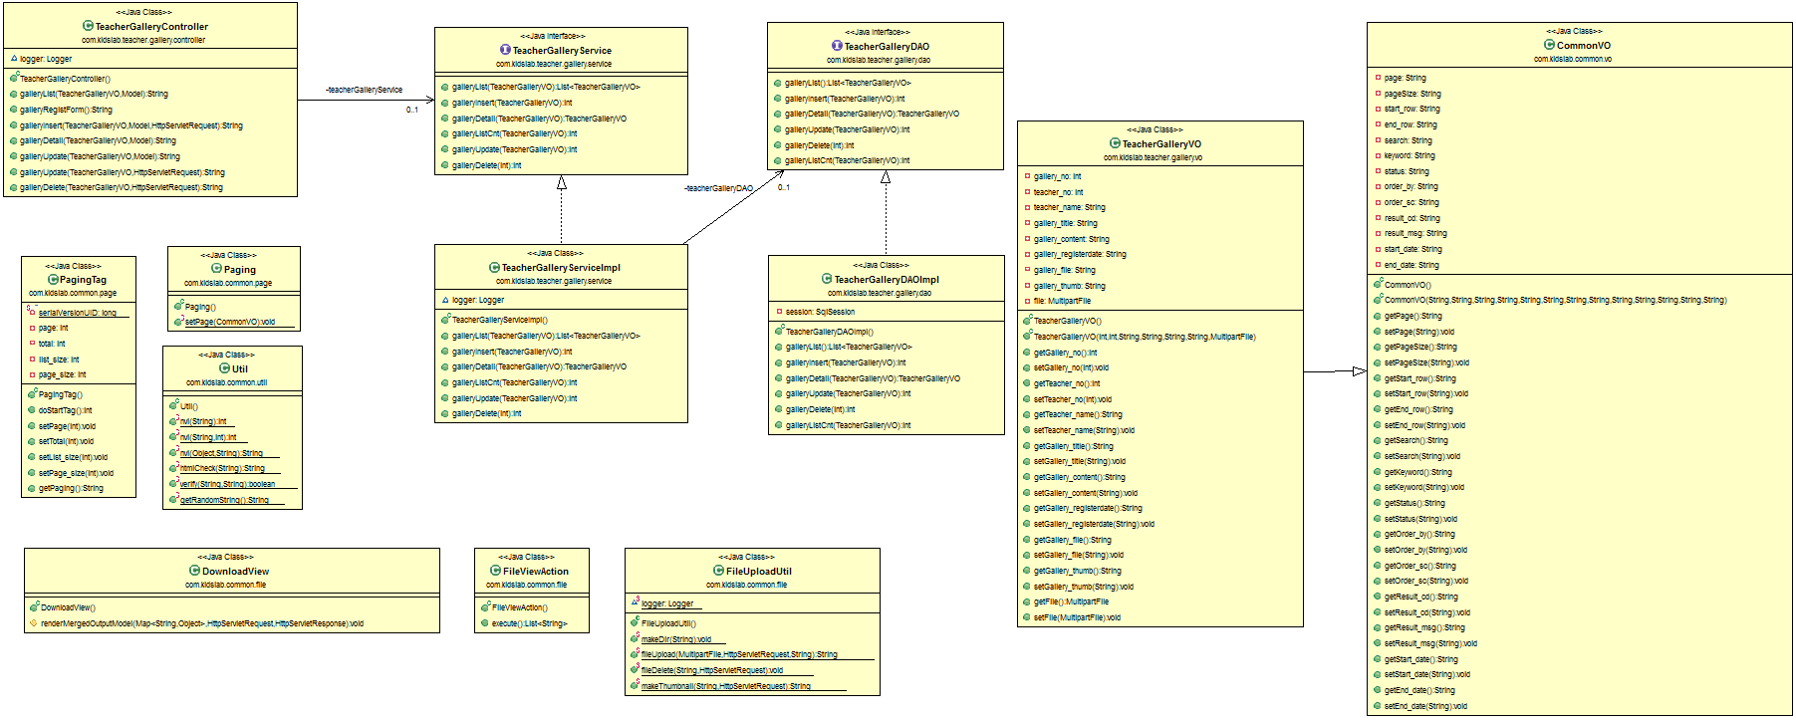
프로그램 구조
05
사용자 UML Class Diagram – 강사 갤러리

Slide 34
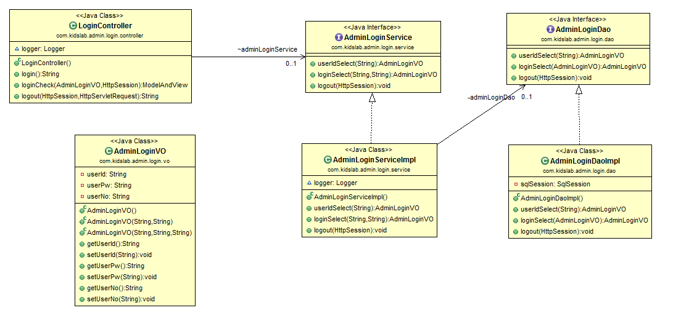
프로그램 구조
05
관리자 UML Class Diagram - 로그인

Slide 35
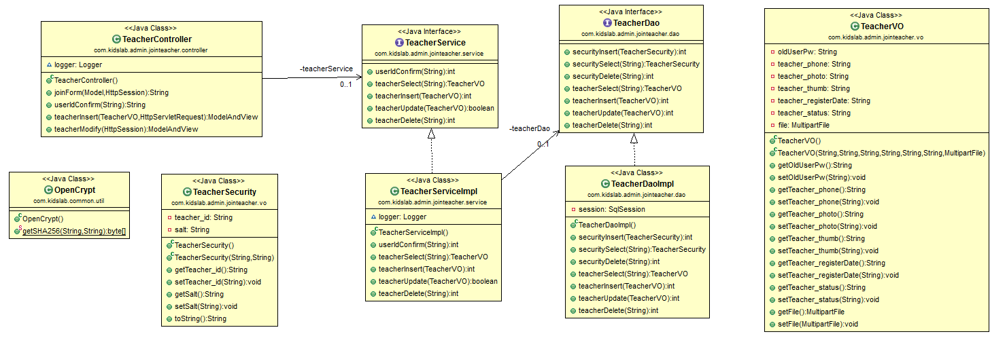
프로그램 구조
05
관리자 UML Class Diagram – 강사 등록

Slide 36
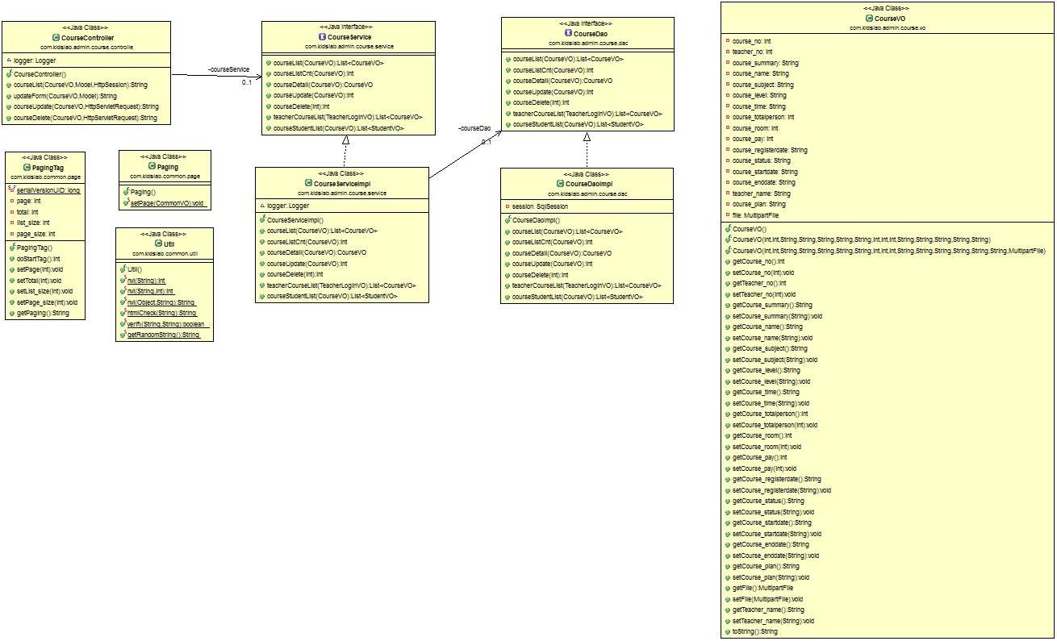
프로그램 구조
05
관리자 UML Class Diagram - 강의등록

Slide 37
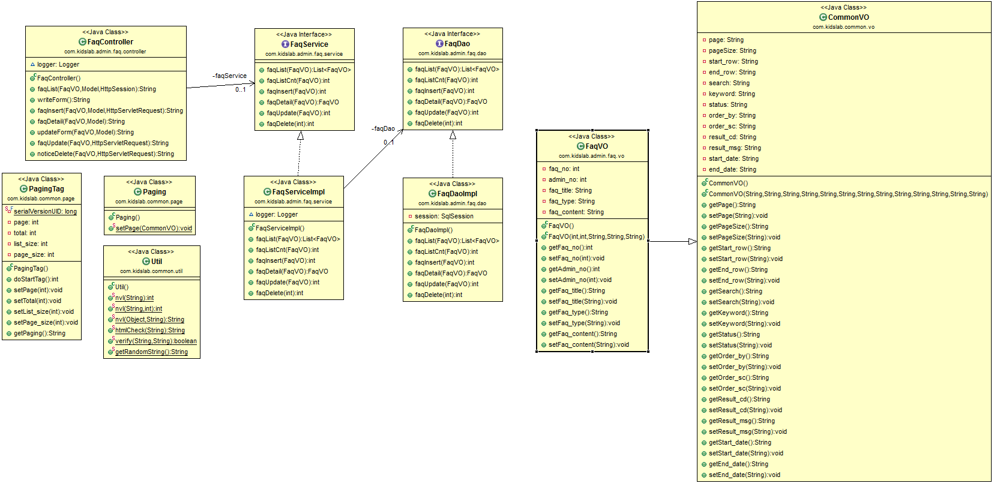
프로그램 구조
05
관리자 UML Class Diagram - FAQ

Slide 38
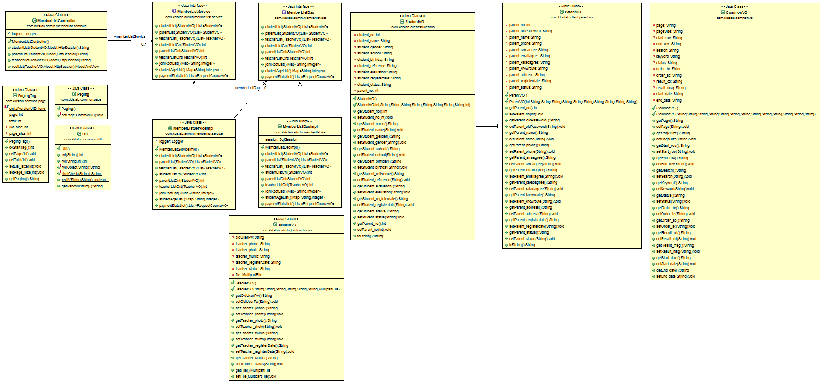
프로그램 구조
05
관리자 UML Class Diagram – 회원관리

Slide 39
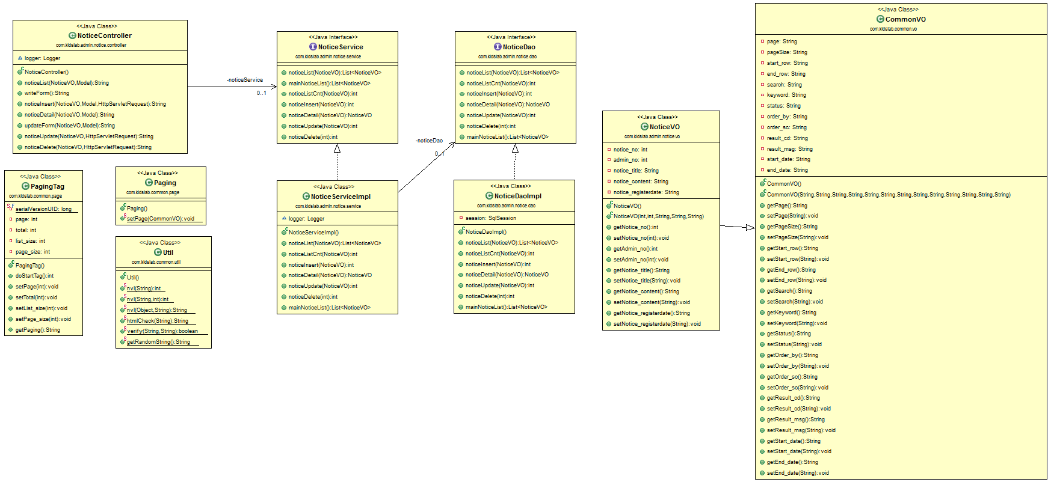
프로그램 구조
05
관리자 UML Class Diagram – 공지사항

Slide 40
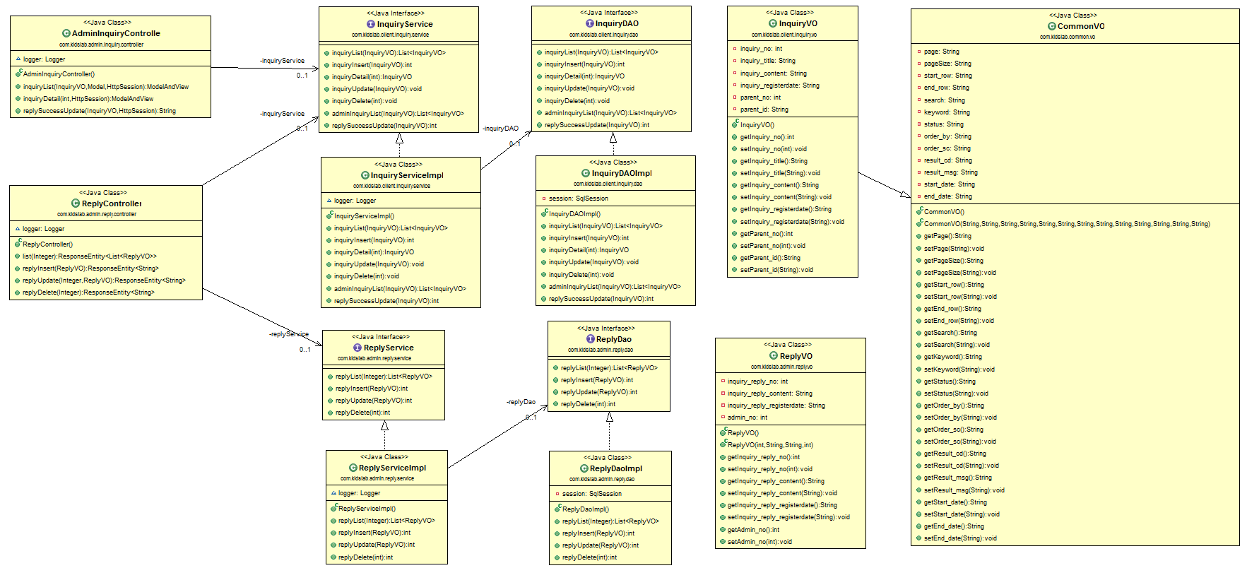
프로그램 구조
05
관리자 UML Class Diagram – 1:1문의

Slide 41
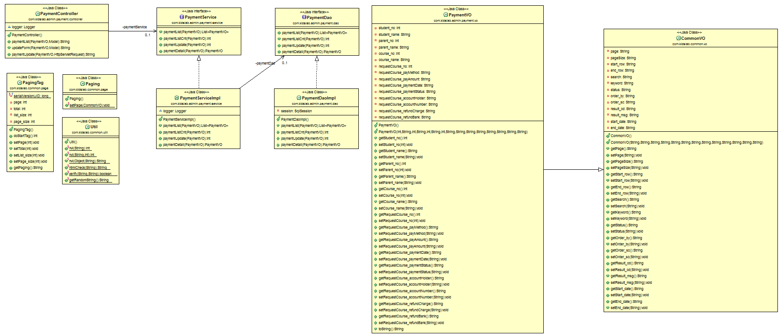
프로그램 구조
05
관리자 UML Class Diagram – 결제관리

Slide 42
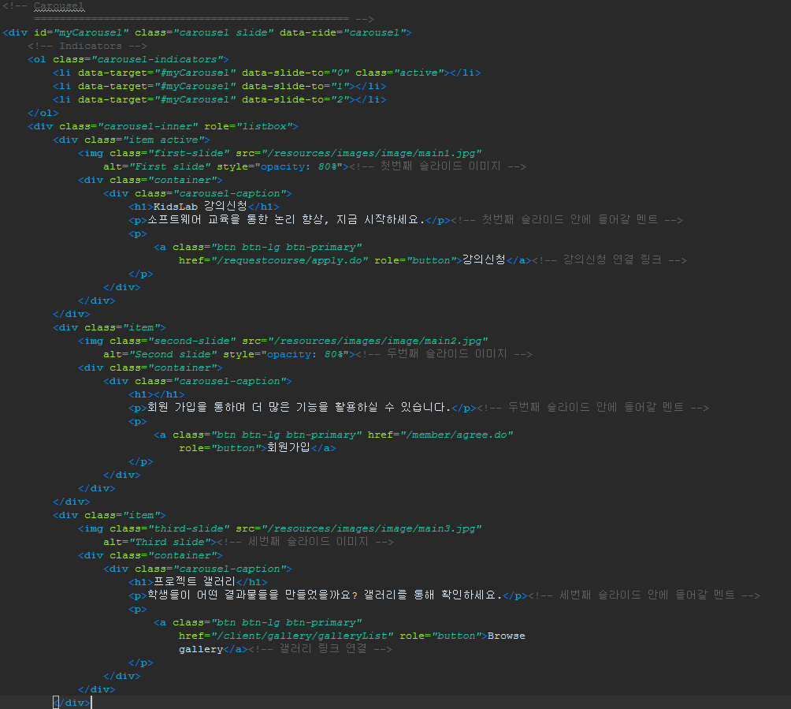
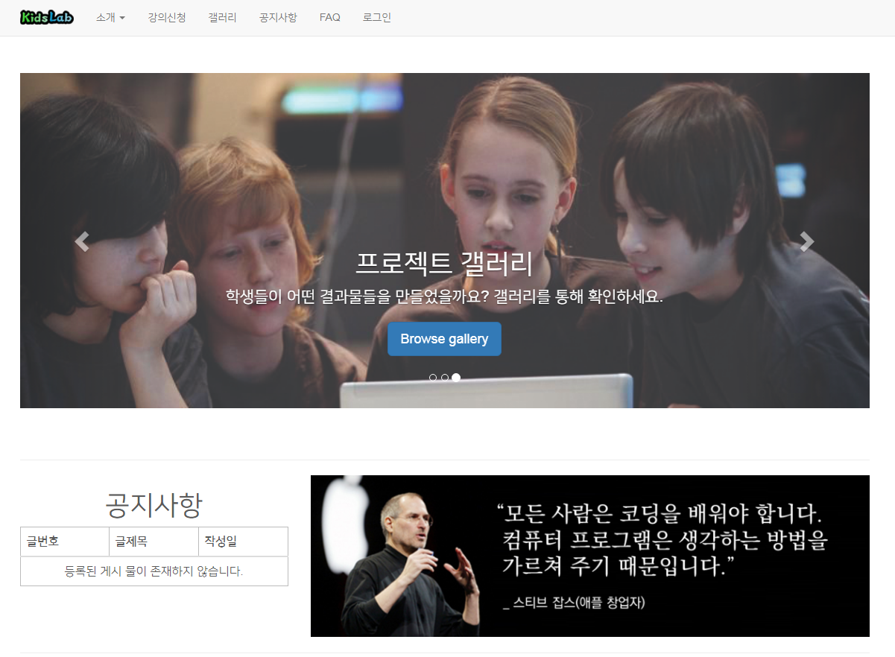
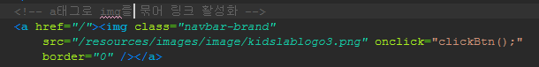
UI 및 기능 설명
06
사용자 메인페이지(1)
부트스트랩
Carousel 효과 사용하여
5초마다 이미지
자동변환
메인 메뉴바
각 메뉴 클릭 시 해당 페이지로 이동한다.
메인로고
로고 클릭 시, 메인 페이지로 이동한다.

Slide 43
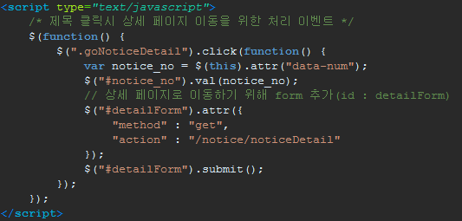
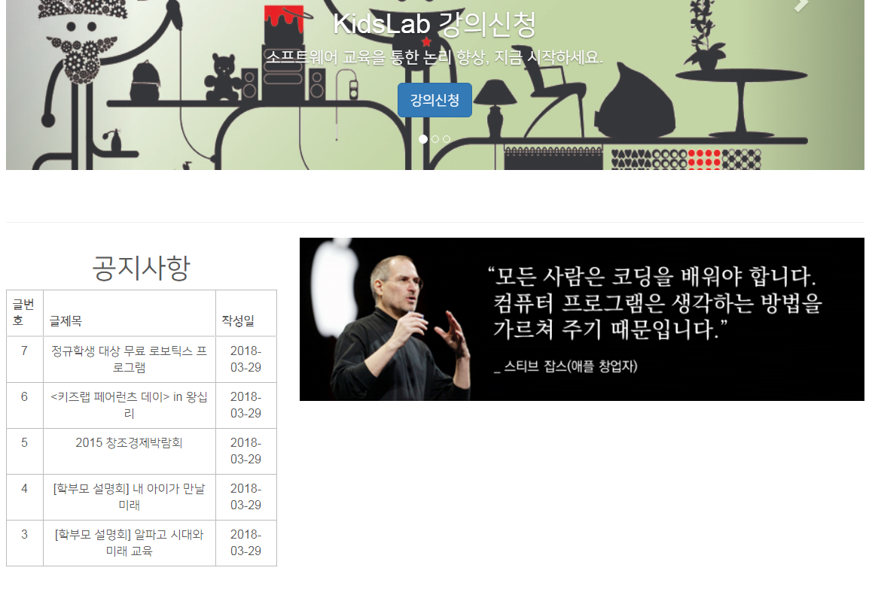
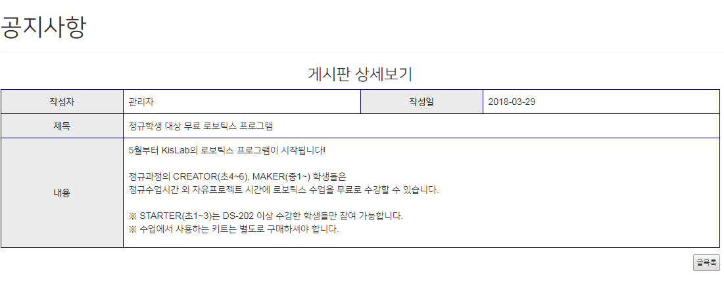

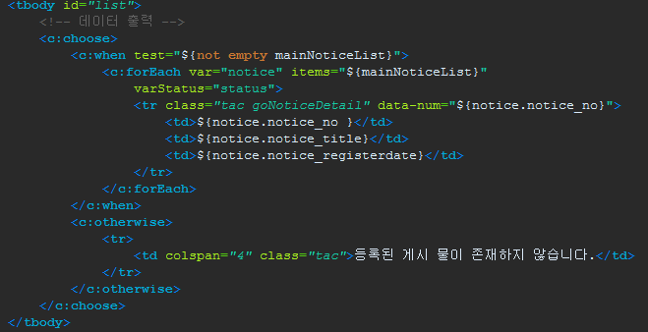
UI 및 기능 설명
06
사용자 메인페이지(2)
제목을 클릭하면 해당 글의 상세보기로 넘어가서 자세히 확인 할 수 있다.
공지사항의 최신글을 JSTL문과 EL태그를 이용하여 main page에서 확인 할 수 있음

Slide 44
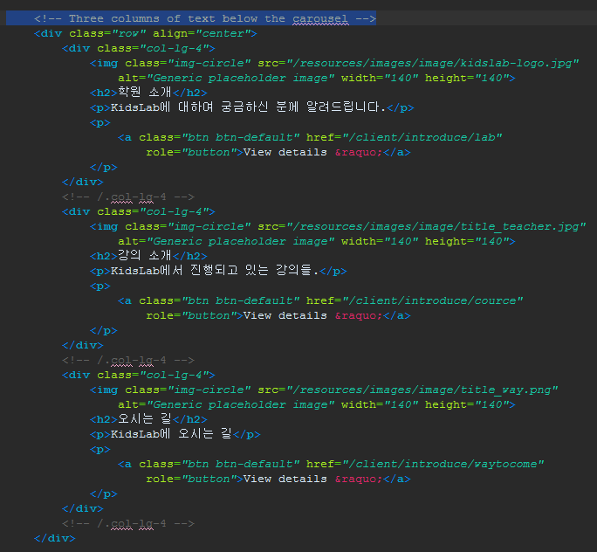
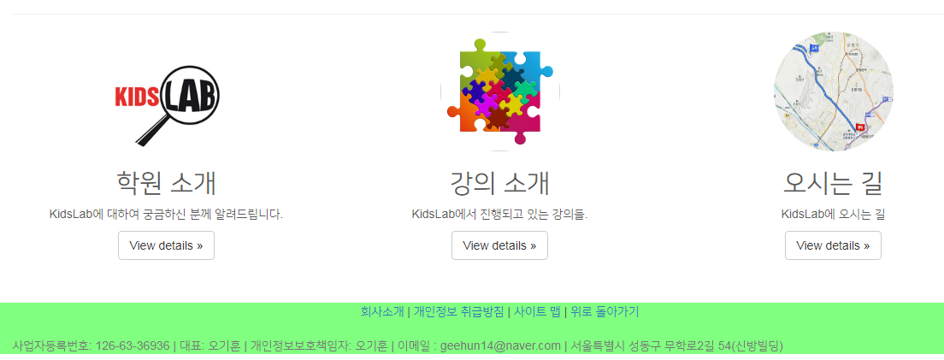
UI 및 기능 설명
06
사용자 하단메뉴 설명
각 버튼 클릭 시 해당 페이지로 이동한다.
하단 메뉴바
각 메뉴 클릭 시 해당 페이지로 이동한다.
회사소개 간략하게 표시

Slide 45







UI 및 기능 설명
06
사용자 회사 소개
드롭 다운
소개 메뉴 클릭 시 해당 페이지로 이동한다.
컨트롤러와 어노테이션을 이용하여
클라이언트의 요청을 매핑하여 해당하는 주소로 리턴하는 메소드를 실행.

Slide 46



UI 및 기능 설명
06
사용자 회사소개 – 오시는 길
다음지도 api를 이용하여 지도 구현
자신이 보여주고자 하는 위치의
X,Y좌표를 구해 넣는다

Slide 47



UI 및 기능 설명
06
사용자 갤러리(1)
헤더의 sessionScope를 이용하여 접속한 사용자가 강사라면
편집 가능한 강사용 갤러리로,
강사가 아니라면 사용자용 갤러리로 이동하게 함.

Slide 48


UI 및 기능 설명
06
사용자 갤러리(2)
자체적인 VO, DAO, Service를 갖지 않고 Controller만으로 강사들이 올린 갤러리 리스트를 불러옴
div를 JSTL의 forEach문을 사용해서 List를 가져오고 bootstrap의 class로 간격을 조절하여 정렬

Slide 49



UI 및 기능 설명
06
사용자 갤러리(3) - 상세보기
div를 JSTL의 forEach문을 사용해서 List를 가져오고 bootstrap의 class로 간격을 조절하여 정렬

Slide 50


UI 및 기능 설명
06
사용자 공지사항
관리자가 등록한 공지사항을 열람 할 수 있는 페이지
제목을 클릭 시 상세보기로 이동

Slide 51


UI 및 기능 설명
06
사용자 FAQ
관리자가 등록한 자주 묻는 질문(FAQ)을 열람 할 수 있는 페이지
제목을 클릭 시 상세보기로 이동

Slide 52







UI 및 기능 설명
06
사용자 1:1 문의(1)
session에서 로그인한 사용자의 회원정보를 가져와서 mapper에서 비교하여 로그인한 회원이 작성한 글만 view에 보이게함

Slide 53

UI 및 기능 설명
06
사용자 1:1문의(2)
하단부에 include를 이용하여 관리자가 작성한 댓글페이지를
연결시킨다.

Slide 54



UI 및 기능 설명
06
사용자 회원가입
JavaMailSender로 인증번호 이메일 전송
‘-’제외 32자리 난수 발생 salt에 저장
salt + 입력한pw 를 SHA256으로 해시화

Slide 55


UI 및 기능 설명
06
사용자 로그인(학생, 학부모)
입력된 아이디와 비밀번호를 가져온 후 비밀번호 암호화.
DB에서 입력한 아이디와 암호화된 비밀번호가 일치하는 항목을 가져옴.
아이디, 비밀번호 잘못입력시.
탈퇴된 계정일시 발생하는 오류문구.
오류문구 위치
아이디 또는 비밀번호 미입력시.
강사 로그인 버튼 클릭 시
강사 로그인 페이지로 이동.

Slide 56


UI 및 기능 설명
06
사용자 아이디 비밀번호 찾기(학부모)
입력한 아이디와 이름이 일치할시 임시비밀번호 발급.
일치하지 않는다면 경고창 발생.
임시비밀번호는 8자리 영소문자, 숫자조합 난수 발생하여 이메일로 보낸다.
입력한 이름과 연락처에 해당하는 아이디가 있을때 해당하는 계정이 모두 나온다. 없을시에는 알림메세지가 나온다.

Slide 57



UI 및 기능 설명
06
사용자 아이디 비밀번호 찾기(학생)
입력한 아이디와 이름이 일치하는 항목이 있으면 비밀번호 재설정 페이지로 이동한다. 일치하는 항목이 없다면 오류메세지가 나온다.
Index 2의 정규식 사용

Slide 58





UI 및 기능 설명
06
사용자 마이페이지 (학부모)
올바른 형식입력후 수정완료시 자동로그아웃.
Ajax로 탈퇴시 해당회원의 자녀가 신청하거나 수강중인 강의목록이 있다면 탈퇴불가. 없다면 탈퇴가 가능하다. 경고창으로 알려준다.
탈퇴요건 충족시 탈퇴처리. 해당계정의 자녀 계정도 탈퇴처리가 된다.
로그아웃 후 메인페이지로 이동.

Slide 59








UI 및 기능 설명
06
사용자 마이페이지 (학부모)
자녀 정보를 입력후 자녀추가시 마이페이지로 돌아감.
자녀추가 후 환불리스트 확인 버튼이 활성화되고, 자녀리스트가 학부모 마이페이지에 나타난다.
환불목록 조회시 새창이 생성되고 환불목록을 확인 할 수 있다.
강의 신청시 각 학생이 신청한 강의목록이 상태에 따라 다르게 나타난다.
모집중, 결제대기/모집중, 결제완료/진행중, 결제완료
신청취소 / 강의계획서, 수강취소 / 수강포기
학부모 마이페이지 자녀 및 자녀의 강의 리스트

Slide 60




UI 및 기능 설명
06
사용자 환불페이지
지불한금액을 수강일수에 따른 환불규정을 적용하여 환불금액이 계산되어 책정된다.
경과날짜 계산하기
일수에 따른 환불금액 계산하기
환불신청이 완료되면 마이페이지로 돌아간다.

Slide 61





UI 및 기능 설명
06
사용자 강의신청
학년별 조회가능
신청가능인원이 0명일시 경고창.
0보다 크다면 결제신청 페이지로.
신청된 강의리스트 수만큼 count-

Slide 62






UI 및 기능 설명
06
사용자 강의신청
결제 신청 성공시
콤보박스로 추가한 자녀를 선택하여 수강신청을 할 수 있다.
자녀 미등록시 신청 불가능.

Slide 63




UI 및 기능 설명
06
사용자 마이페이지(학생)
학부모가 신청한 강의리스트가 자녀의 마이페이지에 나온다.
신청한 강의가 없다면 아래와 같이 나온다.

Slide 64
UI 및 기능 설명
06
사용자 강의페이지(학생)
강의페이지 메인으로 이동.
해당강의 게시판으로 이동.
각각 해당 글종류 최근 5개 표시

Slide 65




UI 및 기능 설명
06
사용자 강의페이지(학생)
제목 클릭시 해당글 상세보기
작성자에 따라 버튼 유무를 판단하기 위한JSTL(Jsp Standard Tag Library)문
작성자와 로그인한 사람이 같다면 수정, 삭제 버튼 활성화
작성자와 로그인한 사람이 다르다면 수정, 삭제 버튼 비활성화

Slide 66



UI 및 기능 설명
06
사용자 강의페이지(학생)
글쓰기
글수정
글종류는 강사와 학생에 따라 다르다. 판단하기 위한JSTL(Jsp Standard Tag Library)문

Slide 67




UI 및 기능 설명
06
관리자 강사 관리 - 강사등록
OpenCrypt.java
Salt에 임의의 숫자를 입력하여 저장하고 OpenCrypt를 이용하여 Salt 값을 암호화시켜서 DB에 저장한다.
이미지 없을시 기본 이미지 출력

Slide 68



UI 및 기능 설명
06
강사 로그인
강사는 마이페이지와 강의등록을 제외한 나머지 기능은 일반 사용자와 같다.
입력된 아이디 값으로 Security 테이블에 있는 Salt 값을 가져와서 암호화하여 입력한 비밀번호 값과 비교
로그인 성공 시
아이디 또는 비밀번호 잘 못 입력 시 Alert 창 발생

Slide 69





UI 및 기능 설명
06
강사 아이디 / 비밀번호 찾기
입력한 정보와 일치하는 아이디가 없을 시
Ajax를 사용하여 입력한 값을 컨트롤러로
넘겨 그 정보에 해당하는 ID 값을 받아와 페이지 이동 없이 출력
입력한 정보와 일치하는 정보가 없을 시

Slide 70







UI 및 기능 설명
06
강사 강의 등록
정보를 입력하지 않았을 때
등록한 파일을 컨트롤러에서 파일 형식으로 으로 받기 위해 enctype 을 작성

Slide 71



UI 및 기능 설명
06
강사 갤러리 – 글쓰기
글쓰기 버튼으로 갤러리 글 작성

Slide 72



UI 및 기능 설명
06
강사 갤러리 – 글수정
자바스크립트를 이용하여 평소에는 이미지가 보이지 않았다가 마우스를 올려놓으면(hover) 이미지가 보이는 기능

Slide 73




UI 및 기능 설명
06
강사 마이페이지
비밀번호 일치 시
비밀번호 확인 페이지로 이동
강의 등록 페이지로 이동
수정 완료 클릭 시 로그아웃 후 강사 로그인 페이지로 이동
진행중인 강의가 있을 시
강의 페이지 버튼 클릭 시 강의페이지로 이동
학생 리스트 버튼 클릭 시 학생 리스트를 새 창으로 띄움

Slide 74


UI 및 기능 설명
06
강사 학생 리스트(새창)
새창에서 강의번호 정보를 받기 위해
GET 방식으로 컨트롤러 생성
자바스크립트 window.open 함수를 이용하여 “맵핑명?데이터=데이터” 를 Get방식으로 컨트롤러에 보내 새창 출력
Excel 버튼 클릭시 호출

Slide 75











UI 및 기능 설명
06
강사 강의페이지
파일 다운로드를 위해 먼저 Servlet-context.xml 을 수정
컨트롤러에 맵핑 추가 및 다운받을 파일 경로 설정 및 다운로드 실행
클릭 시 저장된 파일 다운로드
내용을 강제적으로 화면에 뿌려줌

Slide 76



UI 및 기능 설명
06
관리자 로그인
관리자 사이트로 접근시 로그인 창만 뜸
아이디 또는 비밀번호가 일치하지 않을 시에는 메시지를 출력한채로 로그인 창을 새로 띄운다.
로그인 실패시
로그인 성공 시
SideMenu가 생성되고
관리자 첫 메인페이지인 결제 리스트 페이지로 이동한다.
로그인 성공시

Slide 77







UI 및 기능 설명
06
관리자 결제 관리
학부모명, 학생명, 강의명으로 검색 가능
결제상태에 따라서 리스트 출력
상태별, 회원명 또는 강의명 으로 검색 하기 위한 쿼리
수정 버튼 클릭 시 결제 상세보기로 이동

Slide 78

UI 및 기능 설명
06
관리자 결제 관리
결제상태만 변경 가능하며 환불대기시에는 환불에 대한 상세 내용을 표시

Slide 79




UI 및 기능 설명
06
관리자 강의관리
강사이름, 강의상태별 조회 가능
등록 상태에 따라 수정 또는 삭제 가능,
수정 버튼 클릭 시 수정 폼으로 이동

Slide 80





UI 및 기능 설명
06
관리자 강의수정
JqueryUI를 이용하여 DatePicker생성
HTML 폼에서 받아온 File 을 FileUploadUtil.fileUpload 을 통해 폴더를 생성하고, 그 폴더에 파일을 저장한다.

Slide 81




UI 및 기능 설명
06
관리자 공지사항
공지사항 제목 클릭 시 상세페이지 이동
SelectBox에서 선택한 줄수에 맞춰서 페이징 기능을 처리하여 선택한 줄수 만큼 글이 출력되고, 줄수가 넘어가면 페이지 수가 증가
글 등록 버튼 클릭 시
공지사항 글 등록 페이지로 이동
페이징 기능 처리로 기본으로 한페이지당 10개의 글이 출력되고 10개가 넘어가면 페이지 수 증가

Slide 82


UI 및 기능 설명
06
관리자 공지사항
제목, 내용, 작성 날짜 검색 가능
Select Box 선택조건 바뀔 시 처리 함수
작성 날짜 선택 시 Text사라지고 DatePicker 생성

Slide 83





UI 및 기능 설명
06
관리자 공지사항
작성자는 관리자로 출력
CKEditor 적용하기 위해서 필요한 파일을 추가 및 스크립트 적용
밑의 코드를 작성할 시 TextArea에 CKEditor가 적용되서 출력
제목을 입력하지 않을 시
위처럼 설정만 해주면 작성한 텍스트 내용을 불러오지 못하므로 밑의 코드를 추가시켜 텍스트 형태로 값을 변환해서 텍스트 내용을 저장한다
내용을 입력하지 않을 시

Slide 84


UI 및 기능 설명
06
관리자 공지사항
삭제 버튼 클릭 시 글 삭제 여부 창 출력
확인 버튼 클릭 시 삭제
수정 버튼 클릭 시
공지사항 수정 페이지로 이동

Slide 85



UI 및 기능 설명
06
관리자 공지사항
Text에 글을 입력하지 않고 저장버튼 클릭 시 유효성 검사 진행
제목을 입력하지 않을 시
내용을 입력하지 않을 시

Slide 86


UI 및 기능 설명
06
관리자 FAQ(자주 묻는 질문)
FAQ 제목 클릭 시 상세페이지 이동
SelectBox에서 선택한 줄수에 맞춰서 페이징 기능을 처리하여 선택한 줄수 만큼 글이 출력되고, 줄수가 넘어가면 페이지 수가 증가
글 등록 버튼 클릭 시
FAQ(자주 묻는 질문) 글 등록 페이지로 이동
페이징 기능 처리로 기본으로 한페이지당 10개의 글이 출력되고 10개가 넘어가면 페이지 수 증가

Slide 87

UI 및 기능 설명
06
관리자 FAQ(자주 묻는 질문)
전체적으로 공지사항 작성과 같은 기능 구현
제목을 입력하지 않을 시
내용을 입력하지 않을 시

Slide 88


UI 및 기능 설명
06
관리자 FAQ(자주 묻는 질문)
FAQ 글 상세보기
전체적으로 공지사항 작성과 같은 기능 구현
수정 클릭 시
수정 성공 시 상세보기 페이지로 이동

Slide 89




UI 및 기능 설명
06
관리자 1:1 문의 답글
1:1 문의글 클릭시 상세보기 이동
댓글 작성 후 답변완료 버튼 클릭 시 제목에 [답변완료] 추가
댓글 버튼 클릭 시 댓글 폼 열림
댓글 등록 완료시 알림창 띄움

Slide 90




UI 및 기능 설명
06
관리자 학생 리스트
SelectBox에서 선택한 줄수에 맞춰서 페이징 기능을 처리하여 선택한 줄수 만큼 글이 출력되고, 줄수가 넘어가면 페이지 수가 증가
학생명, 학부모명, 가입날짜별,
회원 상태별 검색 가능
페이징 기능 처리로 기본으로 한페이지당 10개의 글이 출력되고 10개가 넘어가면 페이지 수 증가

Slide 91



UI 및 기능 설명
06
관리자 학부모 리스트
SelectBox에서 선택한 줄수에 맞춰서 페이징 기능을 처리하여 선택한 줄수 만큼 글이 출력되고, 줄수가 넘어가면 페이지 수가 증가
학부모명, 가입날짜별, 회원 상태별 검색 가능
페이징 기능 처리로 기본으로 한페이지당 10개의 글이 출력되고 10개가 넘어가면 페이지 수 증가

Slide 92


UI 및 기능 설명
06
관리자 강사 리스트
SelectBox에서 선택한 줄수에 맞춰서 페이징 기능을 처리하여 선택한 줄수 만큼 글이 출력되고, 줄수가 넘어가면 페이지 수가 증가
강사명, 가입날짜별, 회원 상태별 검색 가능
페이징 기능 처리로 기본으로 한페이지당 10개의 글이 출력되고 10개가 넘어가면 페이지 수 증가

Slide 93




UI 및 기능 설명
06
관리자 통계 및 차트(파이차트, 바차트)
구글 차트를 사용하여 데이터를 입력하고 차트 구현
알게된 경로별, 학년 별 인원을 차트로 구현하기 위해 Map을 사용
학년 별 인원 통계 쿼리
알게된 경로 별 통계 쿼리

Slide 94



UI 및 기능 설명
06
관리자 통계 및 차트(라인차트)
월별 결제 금액 통계
월별 환불 금액 통계
버튼 클릭 시 PDF 저장

Slide 95




UI 및 기능 설명
06
관리자 통계 및 차트(차트 및 PDF 설명)
모든차트 정보를 jsp에서 받아 구글차트로 생성하기 위해 [“”,””,””,””] 형태를 맞춰서 값을 넘겨준다.
[날짜, 총결제금액, 총 환불금액, 순이익]
[알게된경로, 인원수]
[학년, 인원수]

Slide 96
후기
07
후기
오기훈
탁민우
이문현
이번 팀프로젝트를 진행 하면서 전에는 신경쓰지 않고 지나갔던 기능들을 좀더 유심히 보고 사용 할 수 있는 계기가 되었고, 팀장으로써 팀원들보다도 더 열심히 했어야 하는데 그런 부분이 많이 부족했던 것 같습니다. 아쉬움이 많이 남고, 고쳐야 할 부분들이 많다는 것을 깨닳았습니다. 좋은 경험이었던것 같습니다.
코딩도 시간 안에 제대로 칠 수 없었던 두 달 전과 비교하면 스프링mvc2구조의
게시판에 대하여 전체적인 개념을 이해할 수 있었던 시간이었습니다. 그리고 아직
세부적인 쿼리문 작성이나 JavaScript부분은 많이 부족함을 깨닫는 시간이기도
했습니다. 같이 한 팀원들에게 많이 배울 수 있었으며, 프로젝트가 끝난 후에도
많은 노력이 필요하다는 것을 느낄 수 있습니다.
팀프로젝트를 하면서 웹개발에 대한 이해를 조금은 할 수 있었습니다.
혼자서는 못 하던 부분을 팀원형들이 채워줘서 완성할 수 있었습니다.
설계부터 코딩까지 고쳐야 할 부분이 어딘지 알게된 좋은 경험이었습니다.

